Slide 1
Как потратить 10 лет на разработку анализатора кода
Андрей Карпов, Евгений Рыжков
OOO «СиПроВер» www.viva64.com

Slide 2
ООО "СиПроВер" (www.viva64.com)
Занимаемся разработкой, продвижением и продажей собственного программного продукта.
Офис: г. Тула, 200 км от Москвы.
Штат: 24 человека

Slide 3
PVS-Studio
Более 340 диагностик для C, C++
Более 130 диагностик для C#
Windows
Linux
Плагин для Visual Studio
Быстрый старт (мониторинг компиляции)
SonarQube

Slide 4
Статический анализ – тема которая становится модной
Не хотим никого пугать или отговаривать заниматься статическим анализом кода
В конце концов мы этим сами занимаемся и нам это нравится
Но стоит предупредить, что ждёт героя, который отправится по этому пути

Slide 5
Проблема айсберга
С ней же сталкиваются разработчики компилятора
Рекомендую книгу Евгения Зуева «Редкая профессия»
Он кстати выступит с докладом «С++ в России: Стандарт языка и его реализация»

Slide 6
Проблема айсберга

Slide 7
Проблема айсберга

Slide 8
Почему C/C++ ?
Из компилятора Cfront из 1985 года:
Pexpr expr::typ(Ptable tbl)
{
....
Pclass cl;
....
cl = (Pclass) nn->tp;
cl->permanent=1;
if (cl == 0) error('i',"%k %s'sT missing",CLASS,s);

Slide 9
Почему C/C++ ?
За 30 лет ничего не изменилось. Современный компилятор Clang:
Instruction *InstCombiner::visitGetElementPtrInst(....) {
....
Value *StrippedPtr = PtrOp->stripPointerCasts();
PointerType *StrippedPtrTy =
dyn_cast<PointerType>(StrippedPtr->getType());
if (!StrippedPtr)
return 0;

Slide 10
Почему свой движок
Все так делают
В свой проект легче вносить странные изменения
Проблема нестандартных расширений
Головная боль с Roslyn в анализаторе для C#

Slide 11
Сократить путь не удастся
Необходимость препроцессорования и сложности
Регулярные выражения не помощник
Большая работа над исключениями
Тестирование
Дополнительные компоненты

Slide 12
Несовместимость препроцессоров
#define __XX_0__(_line) #_line
#define __XX__(_line) __XX_0__(_line)
#define SOURCE __FILE__":"__XX__(__LINE__)
// Макрос SOURCE разворачивается в:
"filename"":""42" // Visual C++
"filename"":"__XX__(42) // Clang

Slide 13
Двойной препроцессор
А может и не препроцессировать?
Нет. Нужно обязательно препроцессировать
Несовместимости: как быть?
В начале попробуем Clang
А затем настаёт время медленного Visual C++

Slide 14
Препроцессирование «не до конца»
Foo("Aaa" __FUNCDNAME__ "Bbb");
__FUNCDNAME__ Defined as a string literal that contains the decorated name of the enclosing function.
The macro is defined only within a function. The __FUNCDNAME__ macro is not expanded if you use the /EP or /P compiler option.

Slide 15
Мы не используем поиск подстрок (string matching) и регулярные выражения (regular expressions)
Тупиковый путь
Подводит даже в простейших ситуациях
Пример: if (A+B == A+B)
A+B == B+A
A+(B) == (A)+B
((A+B)) == A+B
Более фатально: типы, размеры объектов, наследование, значения переменных и так далее

Slide 16
Исключения на примере V519
Одному и тому же объекту дважды подряд присваиваются значения.
Что может быть проще?
x = 1;
x = 2;

Slide 17
Исключения на примере V519
Использование до присваивания
x = 1;
Foo(x);
x = 2;
x = 1;
x = x + 2;

Slide 18
Исключения на примере V519
Слева не тот же самый объект
*p++ = 1;
*p++ = 2;
p[i] = 1;
Foo(i); // “i” передаётся по неконстантной ссылке
p[i] = 2;

Slide 19
Исключения на примере V519
Стиль: все переменные объявляются в начале функции и инициализируются значениям и по умолчанию.
А какая разница, что это в C++ лучше делать инициализацию при объявлении? Вот перед нами 10 мегабайт кода 20-летней давности...
int A = 0;
float B = 0.0f;
int *x = NULL;
//....
x = (int *)malloc(count * sizeof(x));

Slide 20
Исключения на примере V519
Слева переменная имеет особые исключительные имена
gLibNcFTP_Uses_Me_To_Quiet_Variable_Unused_Warnings

Slide 21
Исключения на примере V519
Переменная нужна исключительно для отладки
Или для борьбы с предупреждениями, что значение функции не используется
res = RegQueryValueEx(....);
res = RegQueryValueEx(....);
res = RegQueryValueEx(....);
res = RegQueryValueEx(....);

Slide 22
Исключения на примере V519
Возможно изменение потока управление
void F(bool b, int &x)
{
x = 1;
if (b)
return;
x = 2;
}

Slide 23
Исключения на примере V519
assert(x); -> ((void)0);
x = Foo();
assert(x == 1); // исчезает в i-файле,
// оставляя после себя
// ((void)0);
x = 2;

Slide 24
Исключения на примере V519
Я у мамы программист
// Посчитаем, сколько символов в строке до '/'
temp = strchr(hoststr, '/');
*temp = '\0';
hostlen = strlen(hoststr);
*temp = '/'; }

Slide 25
Исключения на примере V519
Особенности некоторых библиотек
save_flags = p->flags;
p->flags|=PNG_FLAG_MALLOC_NULL_MEM_OK;
ptr = (png_voidp)
png_malloc((png_structp)png_ptr, num_bytes);
p->flags=save_flags;

Slide 26
Исключения на примере V519
volatile
volatile char port;
port = hi;
port = lo;

Slide 27
Исключения на примере V519
Есть ещё, но пожалуй хватит
Спите спокойно

Slide 28
«Жить захочешь, не так раскорячишься»

Slide 29
Скроллинг в обратную сторону
6 лет прокрутка колесиком мыши не давала сбоев
Пользователю не понравилось, что прокрутка списка работает "наизнанку", не в ту сторону.
В настройках мыши в системе есть опция "One screen at a time", которая прокручивает страницу полного текста, помещающуюся на экран.
MouseWheelScrollLines. Это свойство возвращает "The number of lines to scroll on a mouse wheel rotation, or -1 if the "One screen at a time" mouse option is selected".

Slide 30
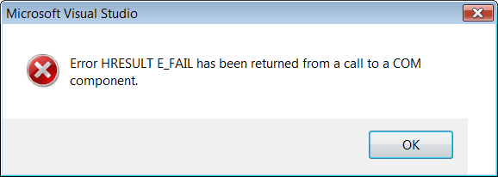
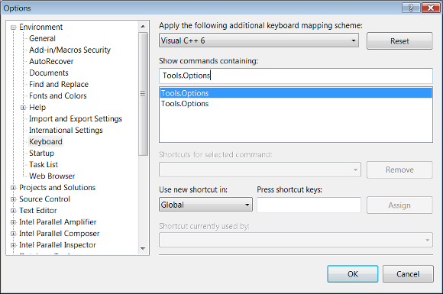
Ошибка интеграции Intel Parallel Studio Service Pack 1 в Visual Studio 2005/2008
Ошибка при попытке отображения окна настроек

Slide 31
Проблема с символами '(' и ')' в системной переменной PATH
\Utilities\Bin\x86";"C:\WINDOWS\system32";"C:\WINDOWS"; "C:\WINDOWS\System32\Wbem";"C:\Program. was unexpected at this time.
Поведение вызвано ошибкой в vsvars32.bat файле для настройки окружения Visual Studio.
Проблема возникает если в путях есть скобки. Пример: \Microsoft DirectX SDK (August 2006)\
@if not "%WindowsSdkDir%" == "" (
set "PATH=%WindowsSdkDir%bin;%PATH%"
set "INCLUDE=%WindowsSdkDir%include;%INCLUDE%"
set "LIB=%WindowsSdkDir%lib;%LIB%"
)

Slide 32
COM-интерфейсы Visual Studio
COM-интерфейсы Visual Studio для получения информации о проекте неожиданно могут кинуть исключение.
Вызовы приходится заворачивать в цикл для многократного их повторения.
Танцы с бубном, которые не всегда помогают.

Slide 33
Антивирусы
У разработчика стоит антивирус X и, согласно корпоративной политике, у него нет прав менять его настройки.
Этот антивирус "держит" какое-то время некоторые временные файлы, и анализатор не может их удалить.
В результате получается, что анализатор "гадит" в папку проекта.

Slide 34
Visual Studio 2017
Вообще все поменялось…

Slide 35
Method annotations
Аннотирование методов предоставляет больше информации об используемых методах, чем может быть получено путём анализа только их сигнатуры.
C/C++. На данный момент проаннотировано 6570 функций (стандартные библиотеки C и C++, POSIX, MFC, Qt, ZLib и так далее).
C#. На данный момент проаннотировано 920 функций.

Slide 36
Пример аннотирования функции memcmp
C_"int memcmp(const void *buf1, const void *buf2, size_t count);"
ADD(REENTERABLE | RET_USE | F_MEMCMP | STRCMP | HARD_TEST | INT_STATUS,
nullptr, nullptr, "memcmp", POINTER_1, POINTER_2, BYTE_COUNT);
C_ - вспомогательный механизм контроля аннотаций (юнит-тесты)
REENTERABLE – повторный вызов с теми же аргументами даст тот-же результат
RET_USE – результат должен быть использован
F_MEMCMP – запуск определённых проверок выхода за границы буфера
STR_CMP – При равенстве функция возвращает 0.
HARD_TEST – особая функция. Некоторые программисты определяют собственные такие функции в своих namespace. Не учитывать namespace.
INT_STATUS – результат явно сравнивать с 1 или -1.
POINTER_1, POINTER_2 – указатели должны быть не нулевыми и разными.
BYTE_COUNT – параметр задает количество байт и должен быть больше 0.

Slide 37
Аннотация memcmp: проверка результата
Проект CoreCLR
bool operator()(const GUID& _Key1, const GUID& _Key2) const
{
return memcmp(&_Key1, &_Key2, sizeof(GUID)) == -1;
}
V698 Expression 'memcmp(....) == -1' is incorrect. This function can return not only the value '-1', but any negative value. Consider using 'memcmp(....) < 0' instead. sos util.cpp 142

Slide 38
Аннотация memcmp: хранение результата
SSHORT TextType::compare(ULONG len1, const UCHAR* str1,
ULONG len2, const UCHAR* str2)
{
....
SSHORT cmp = memcmp(str1, str2, MIN(len1, len2));
if (cmp == 0)
cmp = (len1 < len2 ? -1 : (len1 > len2 ? 1 : 0));
return cmp;
}
Проект Firebird
V642 Saving the 'memcmp' function result inside the 'short' type variable is inappropriate. The significant bits could be lost breaking the program's logic. texttype.cpp 3

Slide 39
Аннотация memcmp: неверный аргумент
Проект GLG3D
bool Matrix4::operator==(const Matrix4& other) const {
if (memcmp(this, &other, sizeof(Matrix4) == 0)) {
return true;
}
...
}
V575 The 'memcmp' function processes '0' elements. Inspect the 'third' argument. graphics3D matrix4.cpp 269

Slide 40
Аннотация memcmp: разные аргументы
Проект GDB
static int
psymbol_compare (const void *addr1, const void *addr2,
int length)
{
struct partial_symbol *sym1 = (struct partial_symbol *) addr1;
struct partial_symbol *sym2 = (struct partial_symbol *) addr2;
return (memcmp (&sym1->ginfo.value, &sym1->ginfo.value,
sizeof (sym1->ginfo.value)) == 0
&& .......
V549 The first argument of 'memcmp' function is equal to the second argument. psymtab.c 1580

Slide 41
Аннотация memcmp: buffer underrun
Проект Haiku
dst_s_read_private_key_file(....)
{
....
if (memcmp(in_buff, "Private-key-format: v", 20) != 0)
goto fail;
....
} 21 символ
V512 A call of the 'memcmp' function will lead to underflow of the buffer '"Private-key-format: v"'. dst_api.c 858

Slide 42
Аннотация memcmp: нет состояния
Проект PHP
if ((len == 4) /* sizeof (none|auto|pass) */ &&
(!memcmp("pass", charset_hint, 4) ||
!memcmp("auto", charset_hint, 4) ||
!memcmp("auto", charset_hint, 4)))
V501 There are identical sub-expressions '!memcmp("auto", charset_hint, 4)' to the left and to the right of the '||' operator. html.c 396

Slide 43
Symbolic execution
Символьное выполнение позволяет вычислять значения переменных, которые могут приводить к ошибкам, производить проверку диапазонов (range checking) значений
Один из самых важных механизмов:
Переполнения
Выход за границы массива
Нулевые указатели / ссылки
Бессмысленные условия
Деление на 0
И так далее

Slide 44
Преждевременная оптимизация это зло
Оптимизировать надо сразу
Потом нельзя запустить профайлер и найти узкие места
Задержки будут «размазаны по коду» тонким слоем
Что ещё:
Программирование в стиле Си
Самостоятельное управление памятью
Дерево не удаляется из памяти
Свои контейнеры для некоторых типов
Свой класс строки

Slide 45
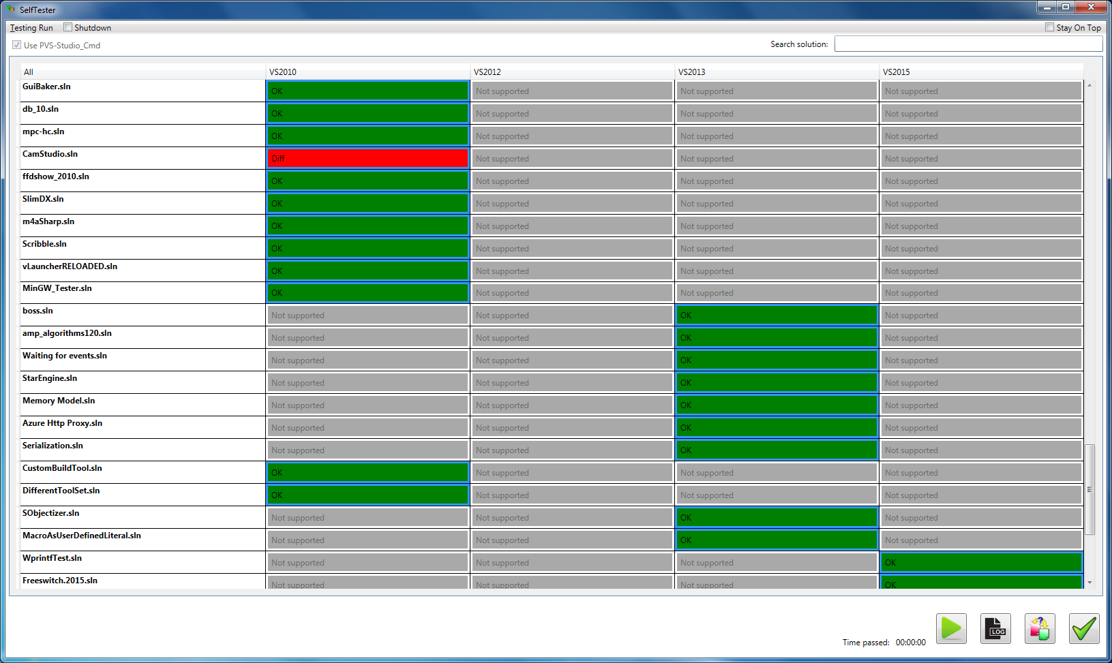
Тестирование анализатора
Тестирование анализатора важнейшая часть процесса его разработки
Самое сложное в статическом анализе: не ругаться
Большая тестовая база:
C++ Windows (Visual C++): 120 проектов
C++ Linux (GCC): ещё 34 проекта
C# Windows: 54 проекта

Slide 46
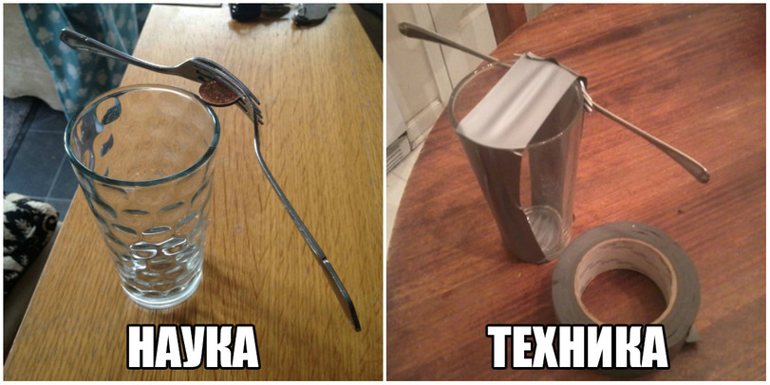
Не менее важно чем анализ
Быстрый старт
Windows: Standalone
Linux: pvs-studio-analyzer

Slide 47
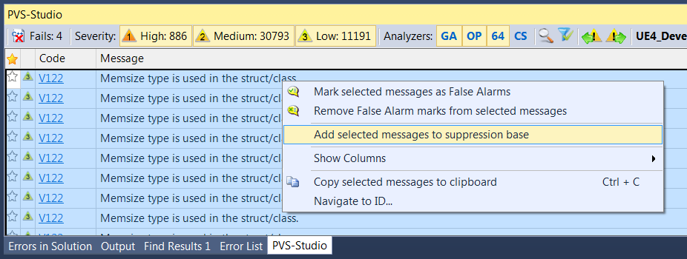
Не менее важно чем анализ
Механизмы подавление ложных срабатываний
База разметки!

Slide 48
Просим задавать вопросы
Можно скачать и попробовать демонстрационную версию
Windows: http://www.viva64.com/ru/pvs-studio-download/
Linux: http://www.viva64.com/ru/pvs-studio-download-linux/
Про ограничения демонстрационной версии: http://www.viva64.com/ru/m/0009/
Вы можете написать нам и получить на время полную версию: support@viva64.com

